Slide 1
Presentacion de Outtic
Socios:
Castillo Jr. Gregorio
Flores Acosta Sheila Lizeth
Morales Calixto Daniel Alexander

Slide 2
Outtic
Dentro de la definición del nombre este es un acrónimo de las palabras Out por Outsourcing y Tic por que son a los servicios a los que nos dedicamos, generando un sentimiento de seguridad y representación en esta área de trabajo

Slide 3

Nuestro logo representa un antifaz el cual significa la seguridad, confianza, y anonimato que tenemos para no compartir ni divulgar los datos “Protegemos tu información con nuestro antifaz”, además este cuenta con unos puntos conectados los cuales representan a nuestros clientes y el hecho de que estamos presentes en cada código y por último dejamos en claro quienes somos con nuestro nombre de forma bastante visible

Slide 4
Slogan
“Escribimos tu código, línea por línea”
Gracias a nuestro servicio principal “CodeMyCode” ya que es el que permite que nuestros clientes y usuarios usen parte de nuestro trabajo para realizar el suyo.

Slide 5
Vision
Convertirse en la empresa que da más soporte nacionalmente a distintos niveles con alto profesionalismo en desarrollos de software..
Mision
Ser la mejor opción más factible a la hora de querer desarrollar un software de manera profesional

Slide 6
Valores
Confianza
Flexibilidad
Dedicación

Slide 7
Conductas de calidad
1.-Estar capacitados para las tareas que se necesitan realizar
2.-Entregar productos bien estructurados y con escalabilidad de alto nivel
3.-Prestar la máxima atención a lo que el cliente cree necesitar y de considerar una mejor opción, exponerla, comentarla, y detallar al pie de la letra lo que podríamos cambiar, en cuanto a lo que nos pide
4.-Trabajar de forma muy atenta en los horarios establecido, sin ninguna distracción
5.-Sugerir nuevas implementaciones y mejoras mientras se esta en la marcha del proyecto
8.-Estar actualizando los segmentos de códigos de forma que principiantes y profesionales puedan entenderlo de forma clara
6.-Establecer claramente el porque se realiza un cambio y justificarlo
7.-Tener la documentación requerida para cada trabajo y fragmento de código
9.-Guardar copias en nuestros servidores de los clientes más importantes que tengamos
10.-Brindar soporte meses después de la finalización de un proyecto grande

Slide 8
Nuestros servicios
CodeMyCode
Contactanos para ayudarte en tu codigo
Servicio de analisis
Analizamos tus softwares
Servicio de actualización
Actualizamos tus sistemas
Servicio de mejora
Mejoramos tus sistemas
Servicio de restauración
Restauramos tus fallas
Servicio de reconstrucción
Reconstruimos todo tu sistema

Slide 9
Tipos de contrato
Contrato a termino fijo
Contrato a termino indefinido
Contratacion civil por prestacion de servicios
Contratacion por servicios
Contrato por asesorias

Slide 10
Estructura organizacional
Jefe1
Jefe2
Jefe3
Encargado de reconstrucción
Encargado de restauración
Encargado de mejoras
Encargado de actualización
Encargado de análisis
Encargado de “CodeMyCode”
Empleado
Empleado
Empleado
Empleado
Empleado
Empleado

Slide 11
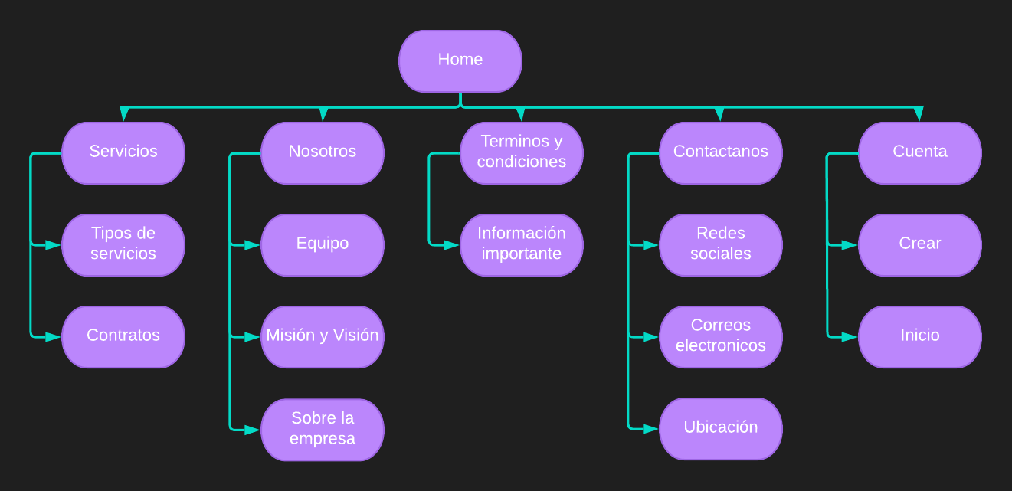
Arquitectura del sitio Web

Slide 12
